Slide 1
Faculdade de Arquitetura e Urbanismo
Universidade de São Paulo
l
Instrumentos de financiamento imobiliário e mercado de capitais
João Meyer

Slide 2
Mercado de capitais 4 quadrantes
 | Equity | Débito
Privado | K Próprio K Parceiros | Empréstimo bancário SBPE FGTS

Slide 3
Mercado de capitais 4 quadrantes
 | Equity | Débito
Privado | K Próprio K Parceiros | Empréstimo bancário SBPE FGTS Letras Imobiliárias
Público | Ações | Debêntures

Slide 4
Mercado de capitais 4 quadrantes
 | Equity | Débito
Privado | K Próprio K Parceiros | Empréstimo bancário SBPE FGTS Letras Imobiliárias LIG
Público | Ações FII (REIT) | Debêntures CRI (MBS)

Slide 5
Fontes de financiamento Imobiliário 2012 – Originação
Fontes governamentais
OGU R$ 94,44 bilhões
FGTS R$ 33,81 bilhões
Sistema Bancário
SBPE R$ 82,56 bilhões
LCI e LH R$ 15 bilhões
Mercado de capitais
CRI R$ 7 bilhões
Fundos Imobiliários R$ 11,46 bilhões
Ações R$ 1,51 bilhões
Debentures R$ 6,67 bilhões
Uqbar. ANUÁRIO Securitizaçāo e Financiamento Imobiliário 2013. Uqbar, RJ, 2013, PG. 13, !7, 2, 60. Consultado em Marco/2013, disponível em: http://www.uqbar.com.br/institucional/oque/anuario_FI_13.jsp

Slide 6
Fontes de financiamento Imobiliário – Patrimônio / Estoque
Fontes governamentais
FGTS R$ 325,5 bilhões
Sistema Bancário
Poupança R$ 388,64 bilhões (Total)
LCI R$ 62,36 bilhões
Mercado de capitais
Fundos Imobiliários R$ 40,56 bilhões
Uqbar. ANUÁRIO Securitizaçāo e Financiamento Imobiliário 2013. Uqbar, RJ, 2013, PG. 13, 2. Consultado em Marco/2013, disponível em: http://www.uqbar.com.br/institucional/oque/anuario_FI_13.jsp

Slide 7
IPOs - Real Estate Companies (MM USD)
Source: CBRE – CB Richard Ellis – Aug/09

Slide 8
Evolução do financiamento imobiliário SBPE
Source: CAIXA ECONÔMICA, BACEN e ABECIP

Slide 9
Housing mortgage / GDP ratio evolution – Brazil
Outstanding Residential Loans to GDP Ratio (%)
Sources: Europe data (2012): HYPOSTAT 2013; Brasil (2014): BACEN (Brazilian Central Bank); India (2011): ICRA; China (2012): Barth (2012) and data from Helgi Library, refers to mortgage loans from Argentina, Canada, South Africa (2011) and Australia (2012).
Source: BACEN (Brazilian Central Bank), consulted in June/10/2014, available in: http://www.construdata.com.br

Slide 10
Fundos de investimento Imobiliário
Sem Imposto de Renda
SFI – Lei 9.514/1997
Queda de juros no Brasil
Expansão recente
Nenhum fundo de locação residencial (Brasil)

Slide 11
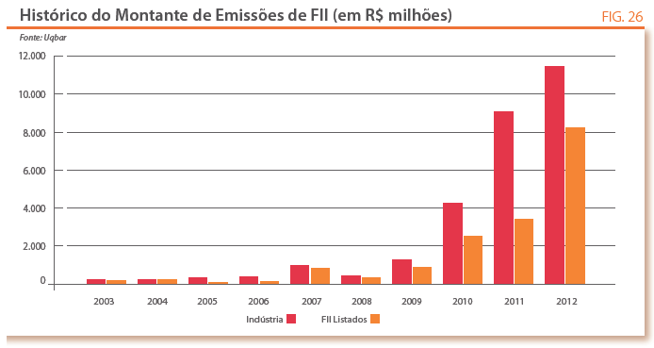
Fundos de investimento Imobiliário
Uqbar. ANUÁRIO Securitização e Financiamento Imobiliário 2013. Uqbar, RJ, 2013, PG. 64. Consultado em Marco/2013, disponível em: http://www.uqbar.com.br/institucional/oque/anuario_FI_13.jsp

Slide 12
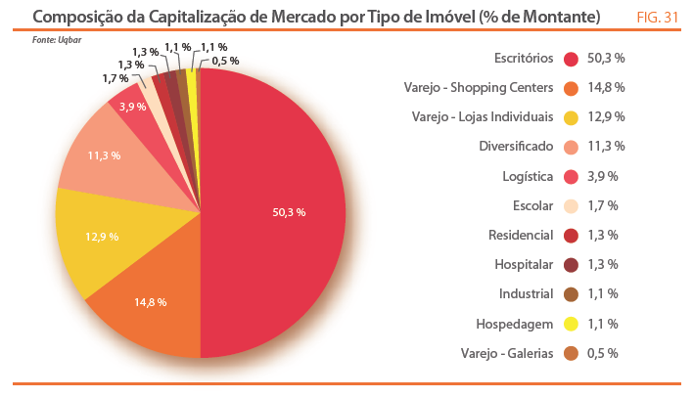
Fundos de investimento Imobiliário
Uqbar. ANUÁRIO Securitização e Financiamento Imobiliário 2013. Uqbar, RJ, 2013, PG. 64. Consultado em Marco/2013, disponível em: http://www.uqbar.com.br/institucional/oque/anuario_FI_13.jsp

Slide 13
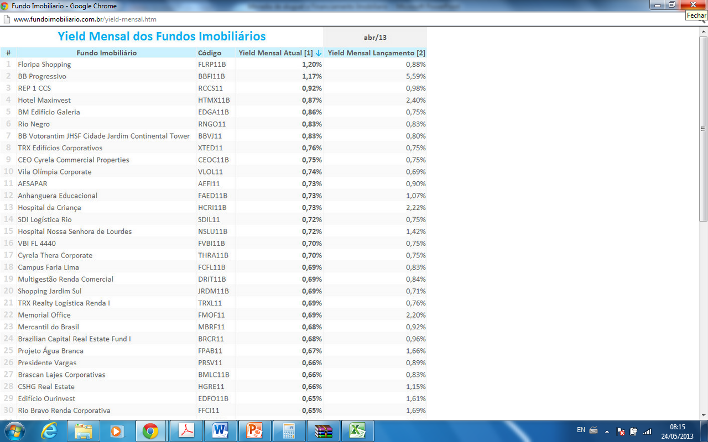
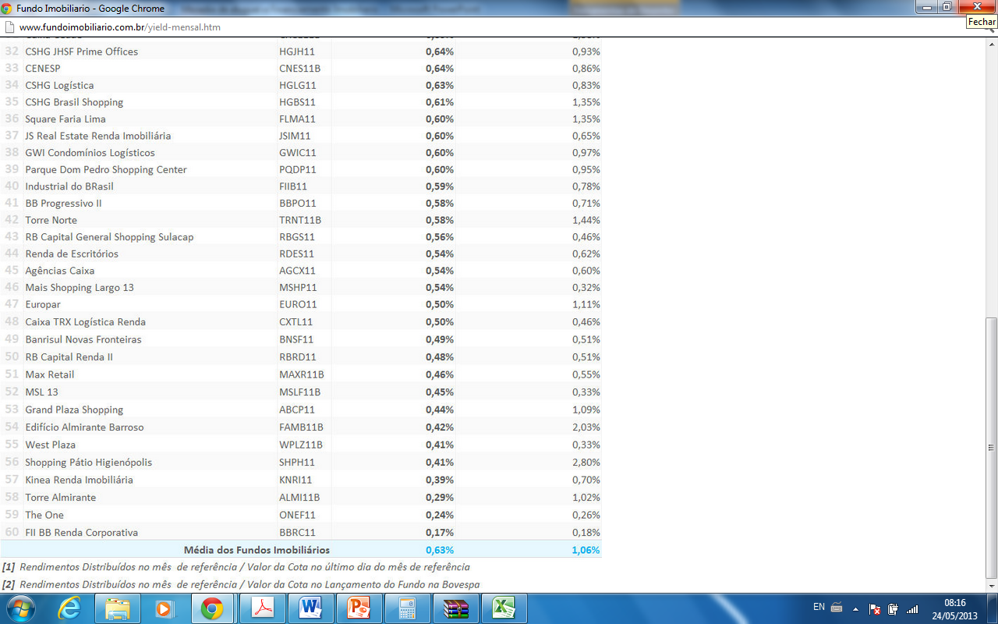
Fundos de investimento Imobiliário
Yield medio: 8,16% a.a (0,63% a.m.)
http://www.fundoimobiliario.com.br/yield-mensal.htm

Slide 14
Certificados de Recebíveis Imobiliários
CRI (Securitização)
Poderosa alternativa de alavancagem de investimento

Slide 15
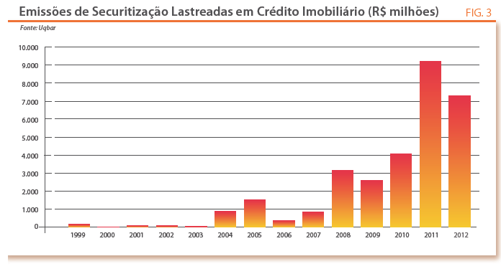
Certificados de Recebíveis Imobiliários
Uqbar. ANUÁRIO Securitização e Financiamento Imobiliário 2013. Uqbar, RJ, 2013, PG. . Consultado em Marco/2013, disponível em: http://www.uqbar.com.br/institucional/oque/anuario_FI_13.jsp

Slide 16
Evolution of interest rate and savings balance - Brazil
Source: Haddad, Emilio, Meyer, J. F. P. The Financial Crisis and Brazil’s Expanding Markets In: Global Housing: Markets, Crises, Policies and Institutions. ed. New Jersey: John Wiley & Sons, 2011, p. 491-510.
Data from: Brazil Central Bank. Available in: http://www.bcb.gov.br; and CBCI Tabela 132. Available in: www.cbicdados.com.br.
Obs: Central Bank public debt interest rate.

